Slide 1
позоришна представа
Женидба Деда мраза
ПУ Пахуљице Брус
7.12.2017.
Крушевац

Slide 2
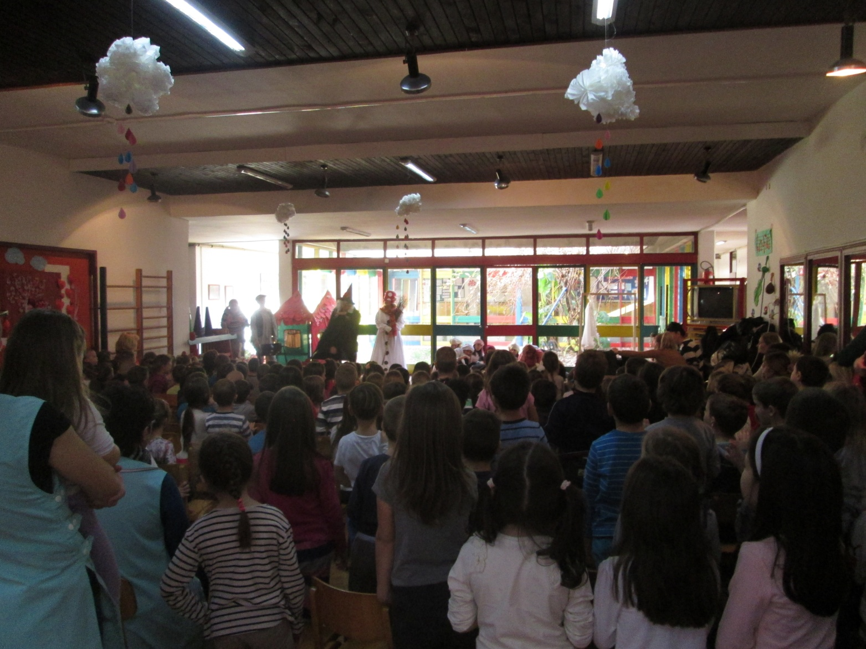
Васпитачи глумци из ПУ Пахуљице у вртићу Невен

Slide 3
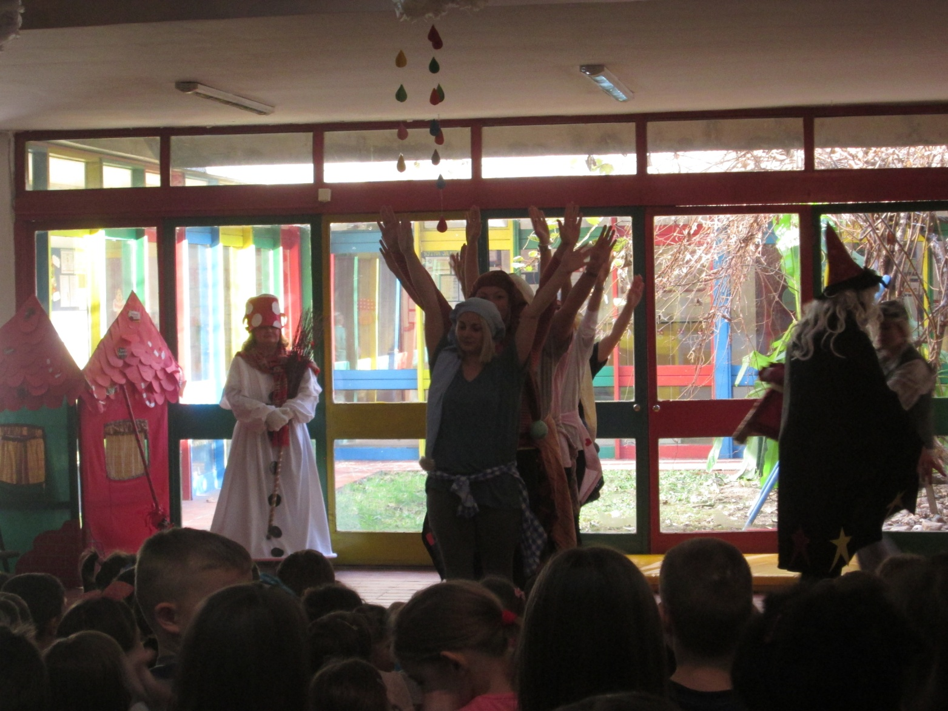
Деда мраз,патуљци,вештица ...

Slide 4
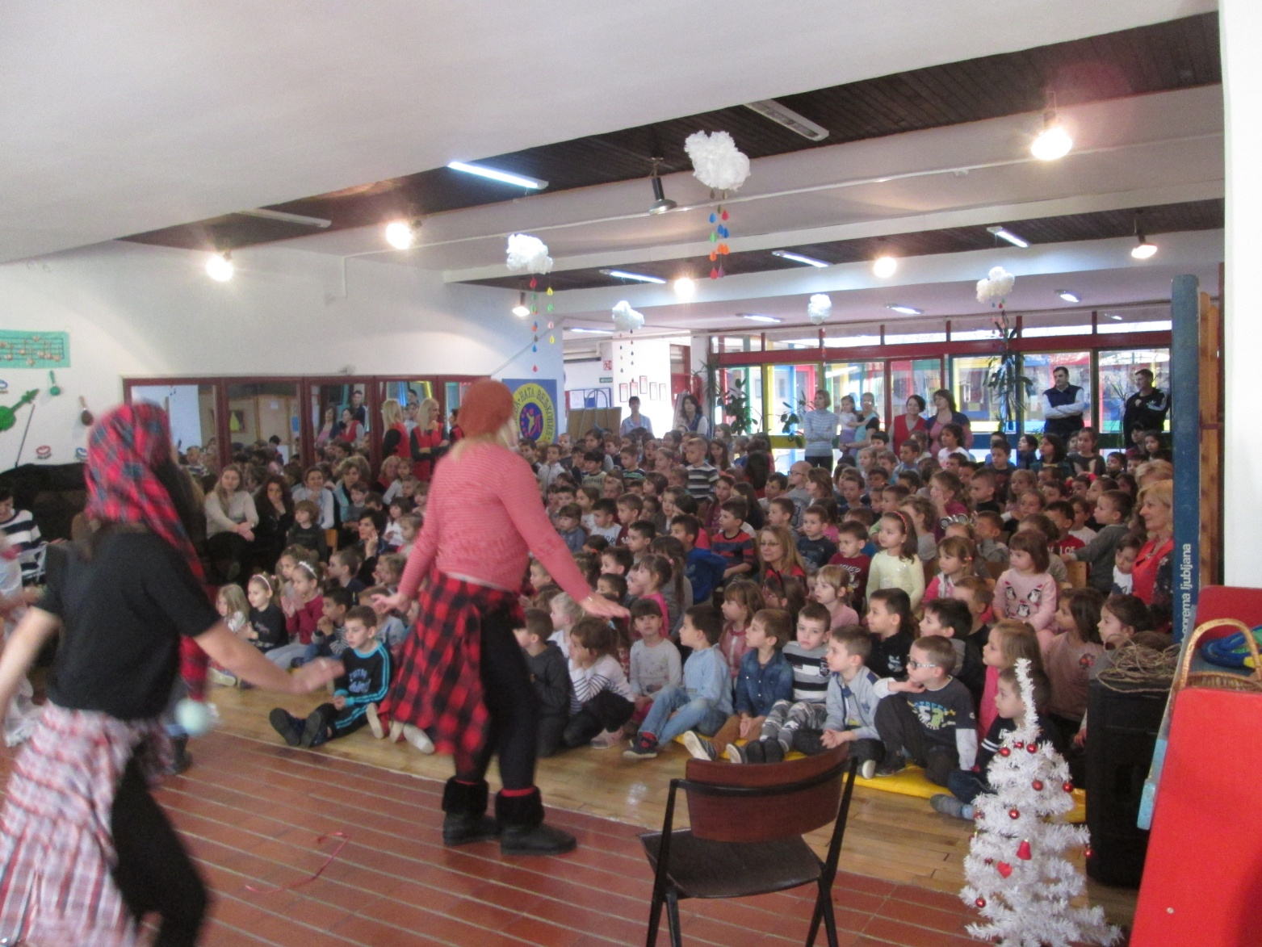
Весели патуљци

Slide 5
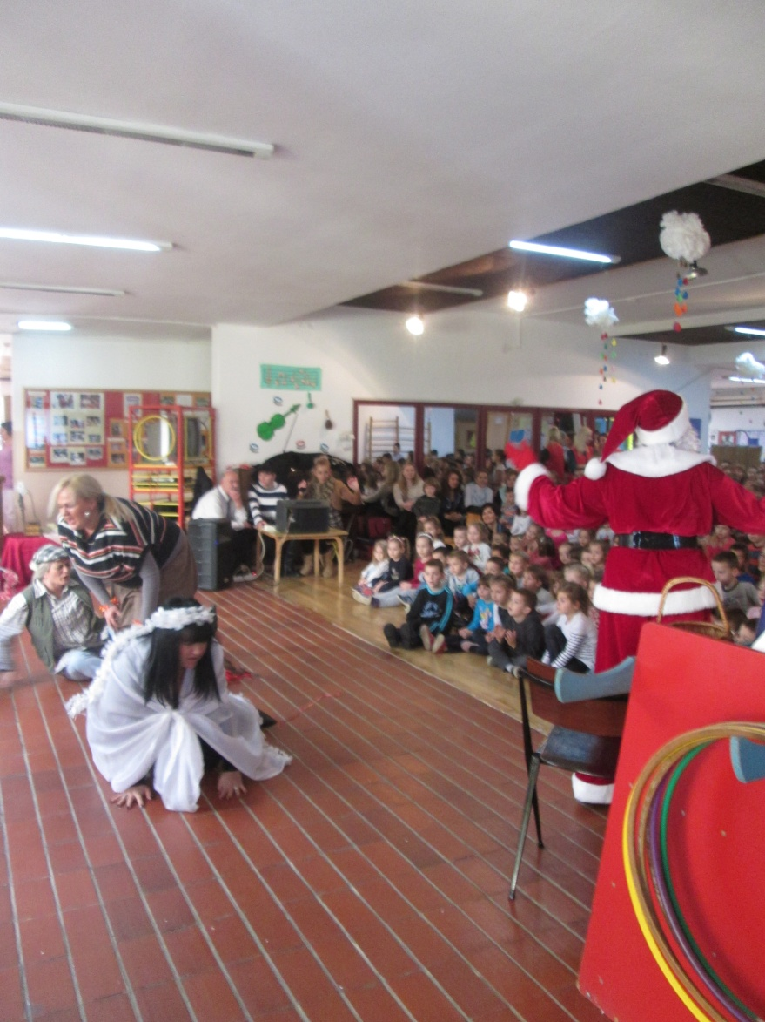
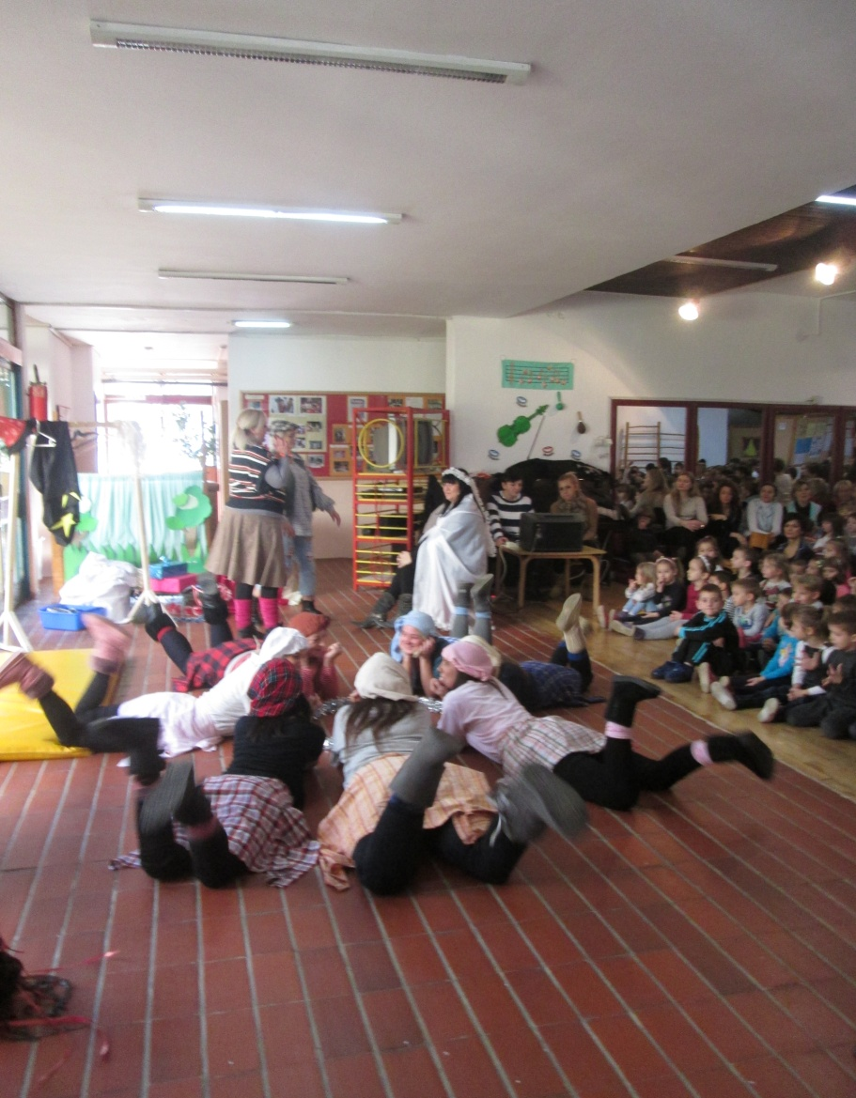
Стигао је ...

Slide 6
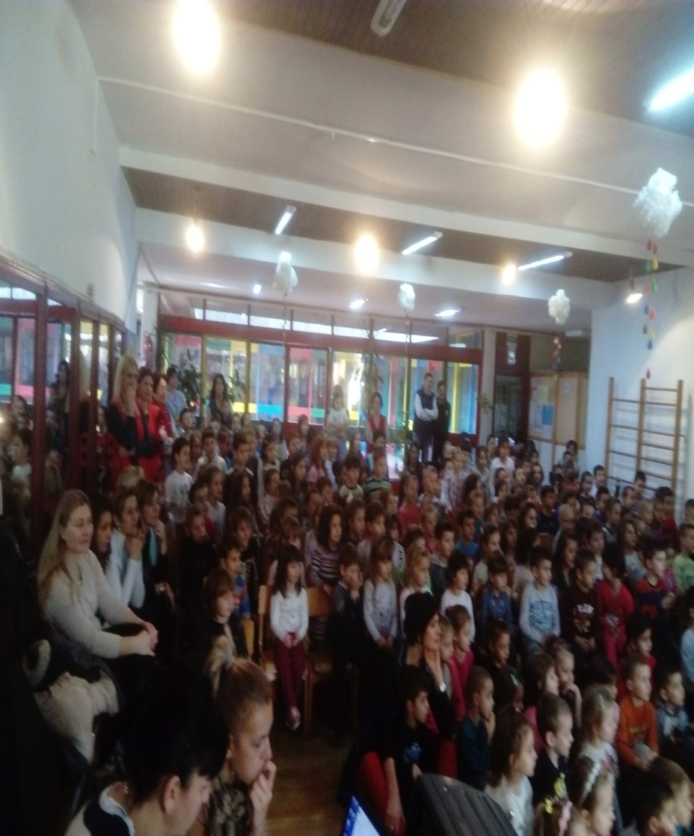
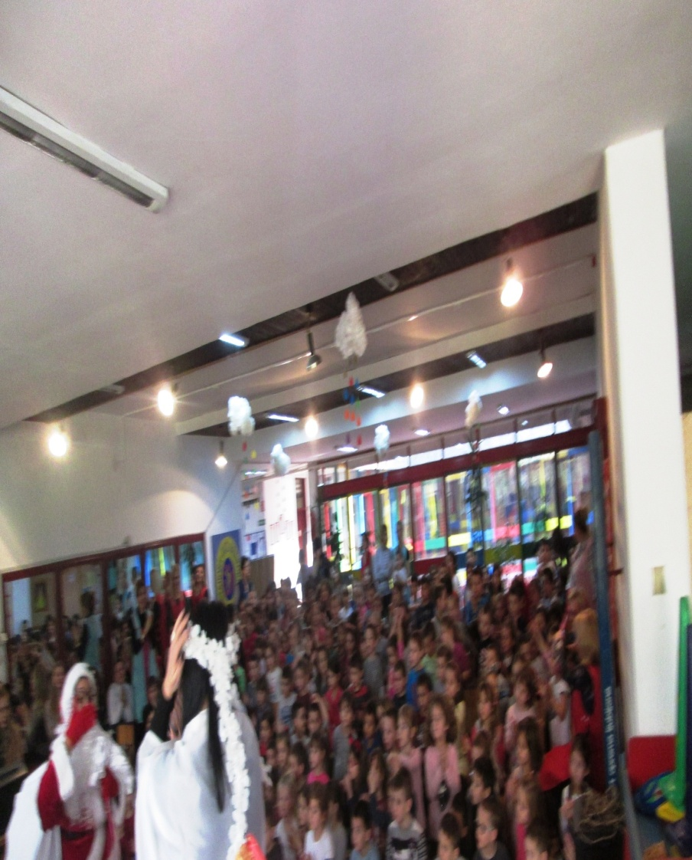
Љубав мења свет

Slide 7
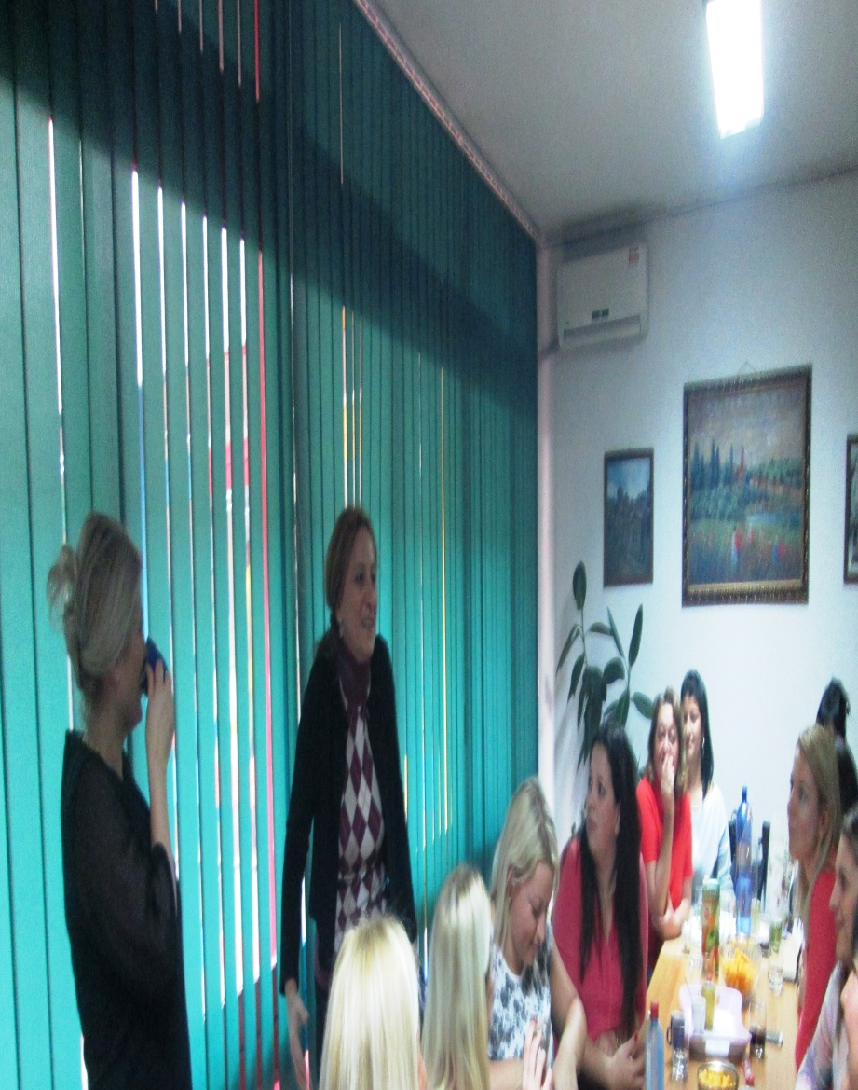
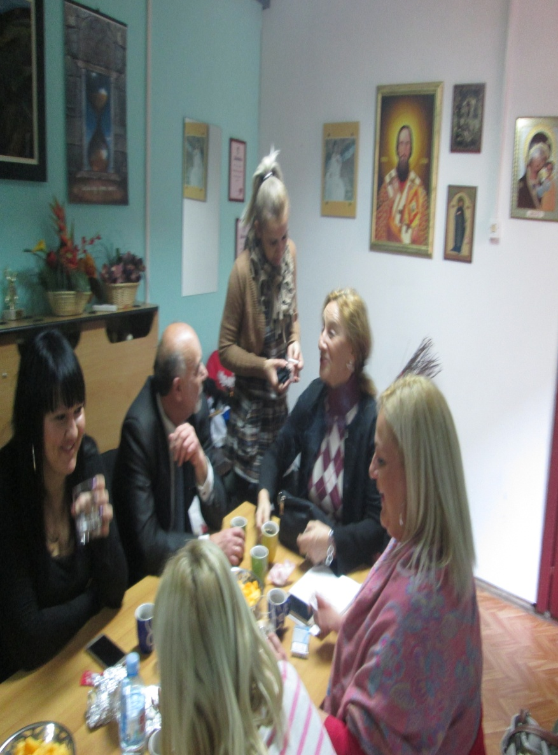
Након представе...
Задовољни гости,задовољни домаћини

Slide 8
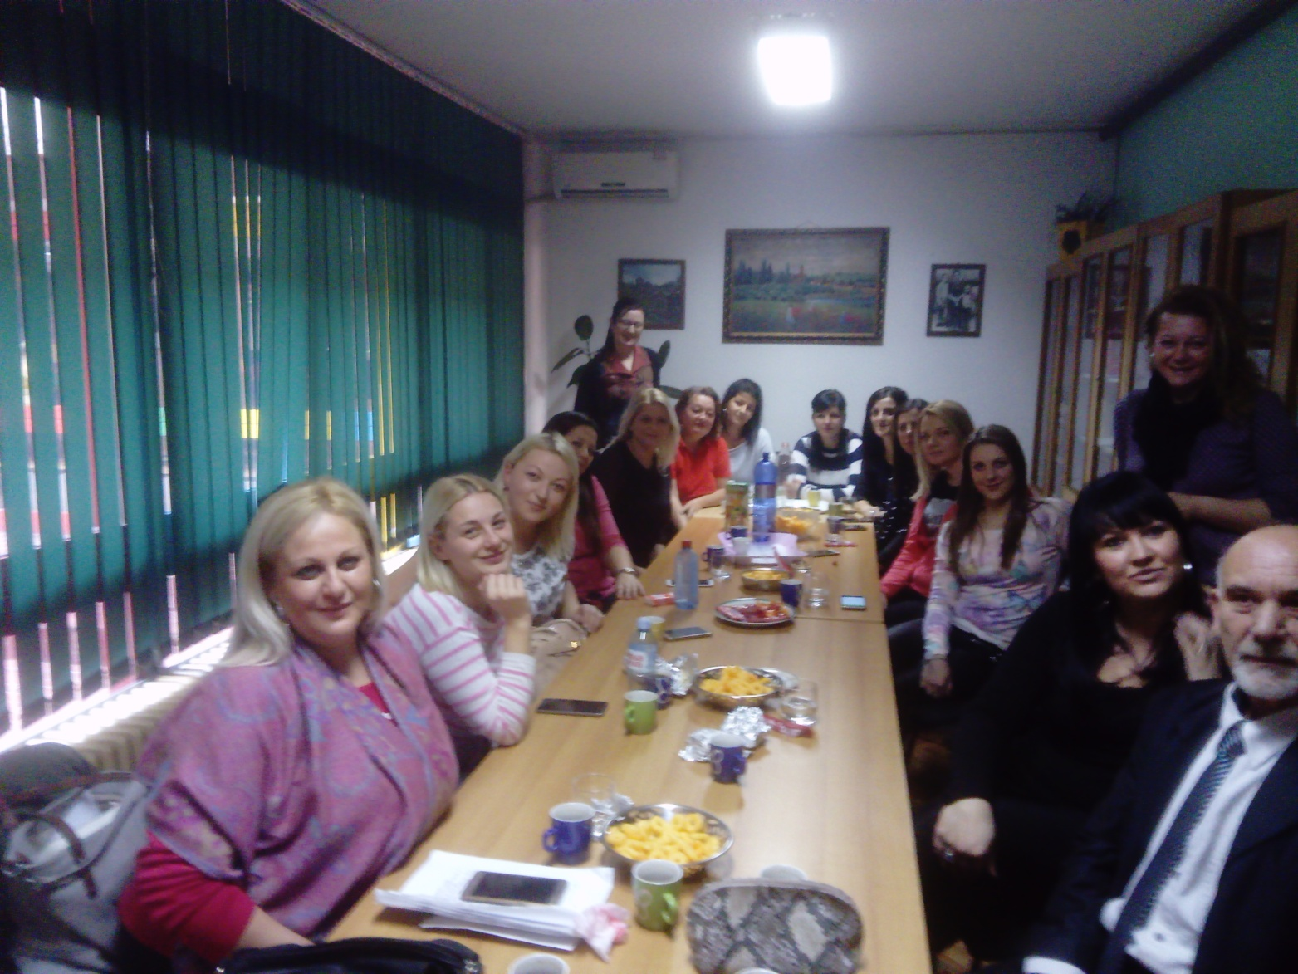
За успомену

Slide 9
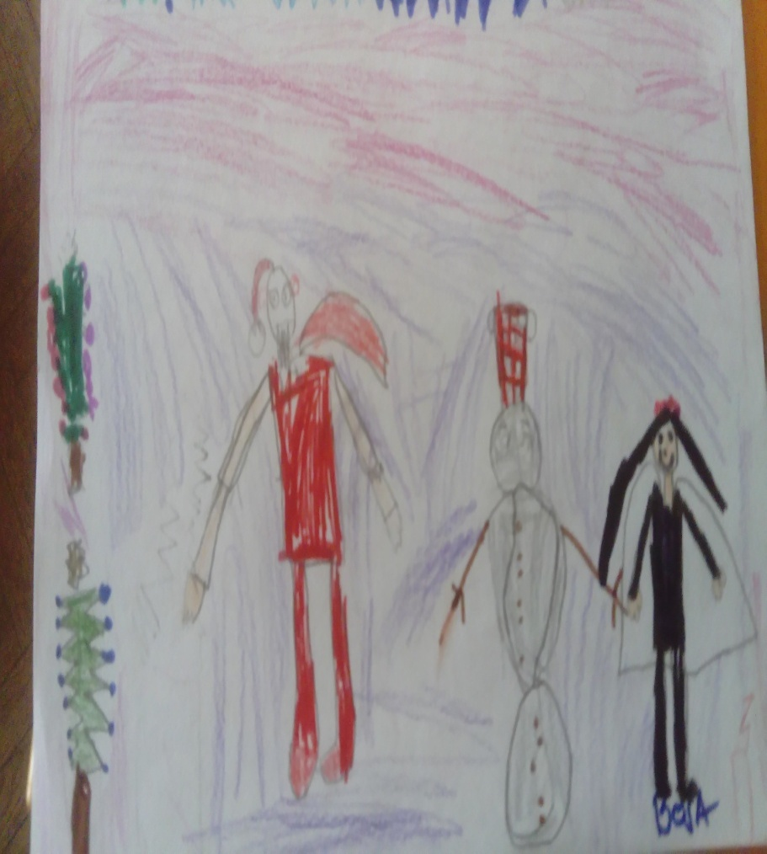
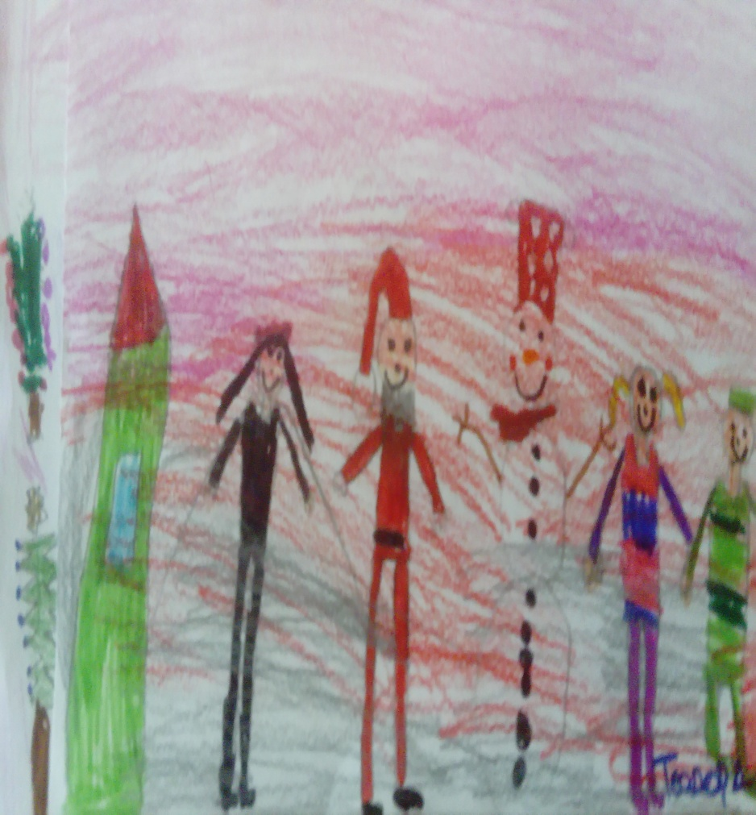
Шта деца кажу...
Допало ми се све.
Лепидовић Теодора(6.год),припремна вас.гр.Јагодица
Када су оженили Деда мраза са добром вештицом.
Тодић Војин (6.год),припремна вас.гр.Јагодица

Slide 10
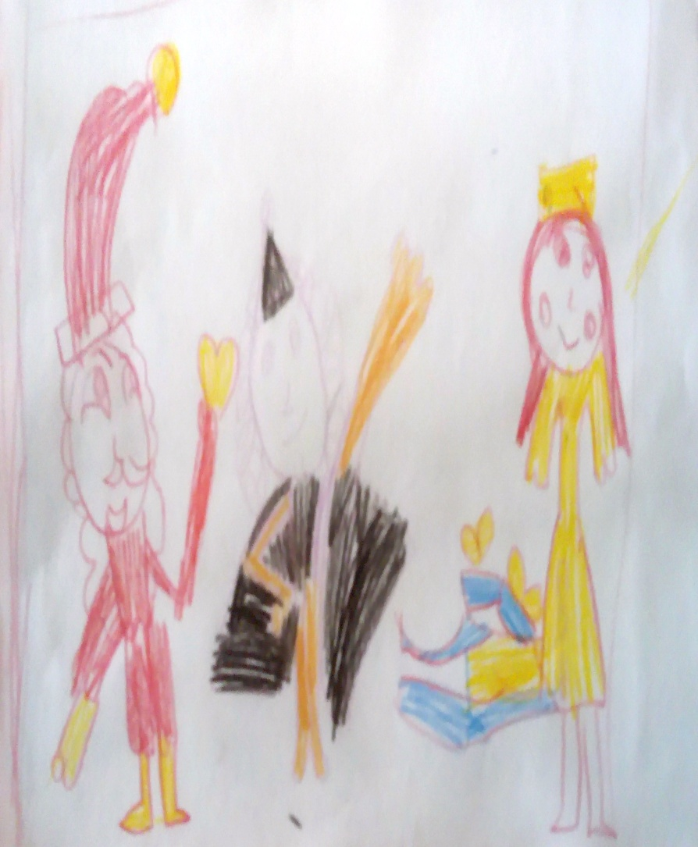
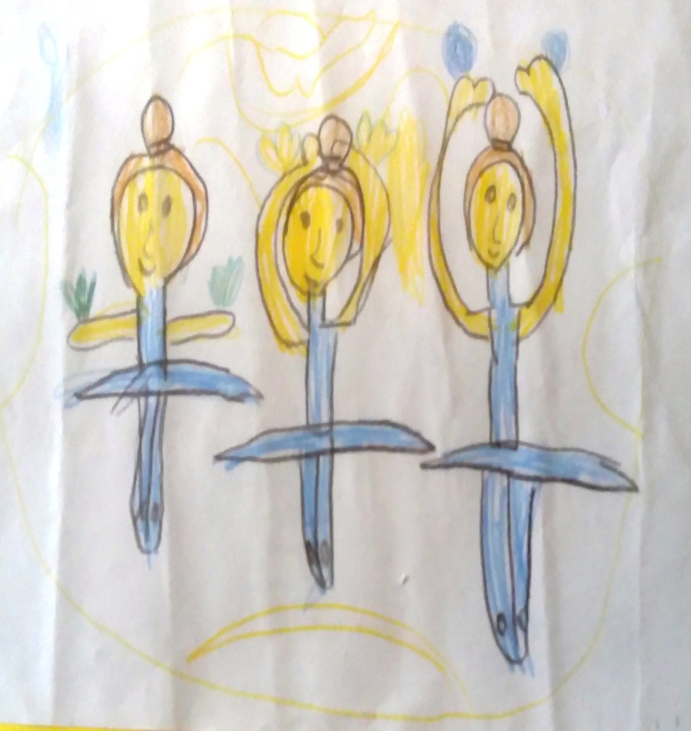
Шта деца кажу...
Балерине су прелепо играле и биле најлепше.
Алар Дарија(5год.) ,вас.гр Паче
Најбоља је била она тета која је натерала вештицу да буде добра.
Бајовић Лана (5год.) ,вас.гр Паче

Slide 11
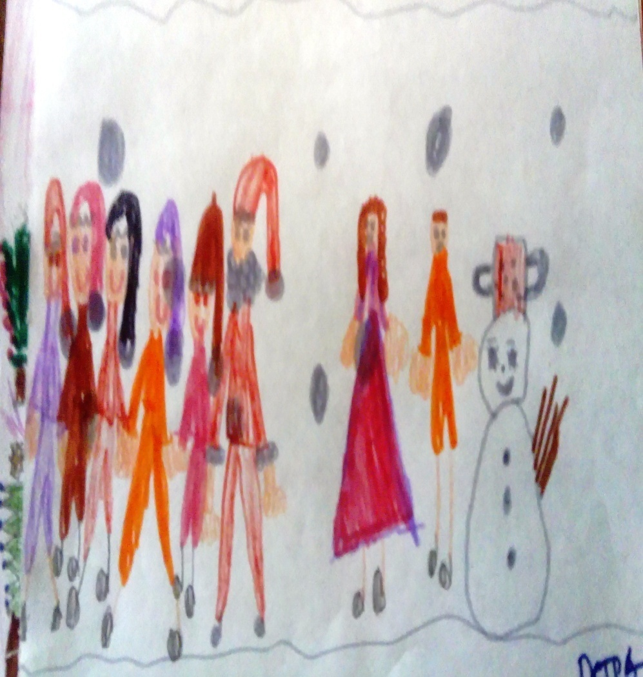
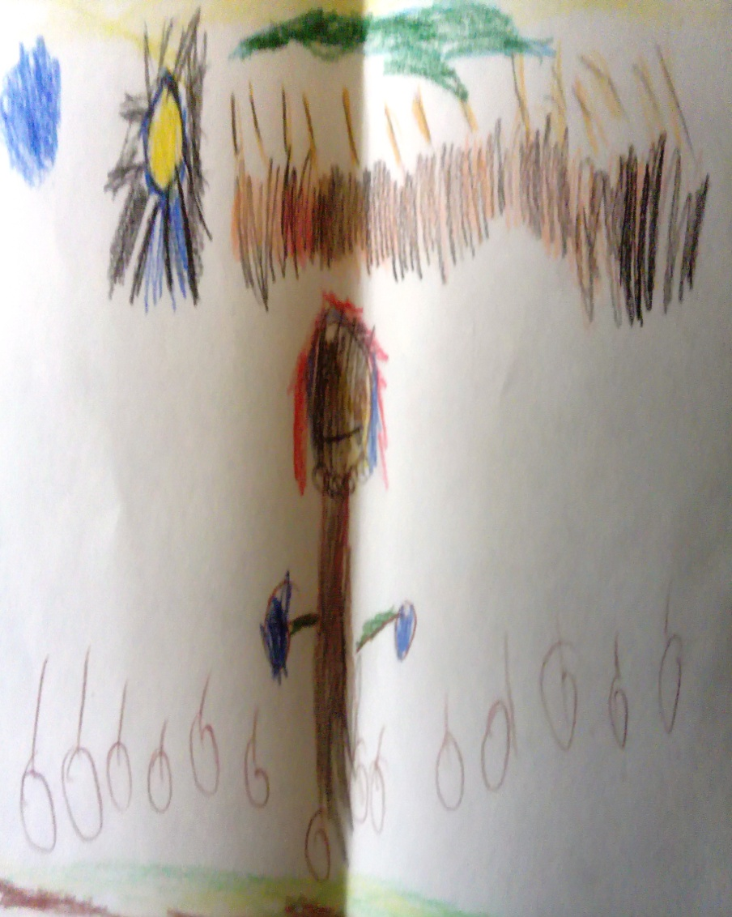
Шта деца кажу...
Најлепша је вештица ,љубав је променила.Била је зла па је постала принцеза.
Јоцић Наталија (4год.)средња вас.гр, Срце
Патуљци су најбољи.
Марковић Петра(6.год),припремна вас.гр.Јагодица

Slide 12
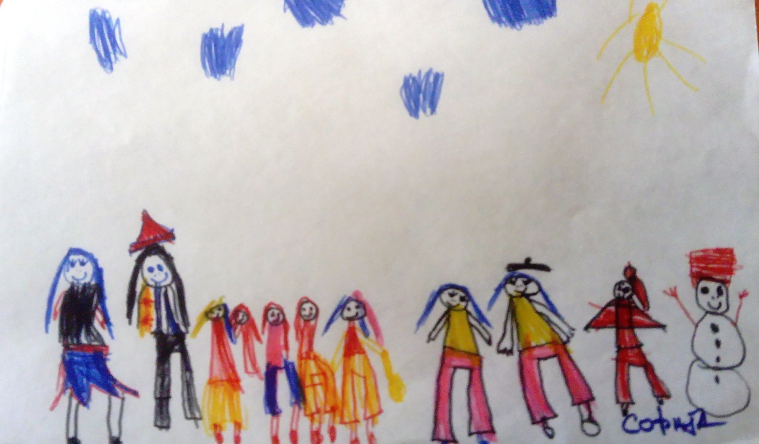
Шта деца кажу...
Све је било дивно .
Софија Јовановић (6 год.)припремна вас.гр.Јагодица

